Slide 1
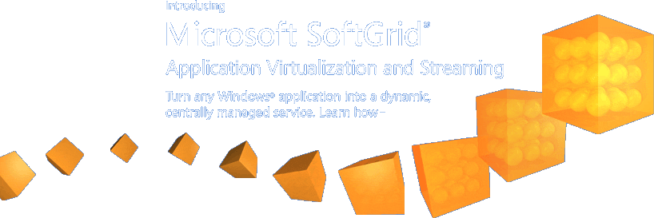
Antonio Gámir
TSP – Windows Client
agamir@microsoft.com

Slide 2

Nuevo nombre
Microsoft SoftGrid Application Virtualization
ahora se llama

Slide 3
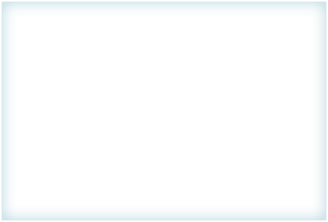


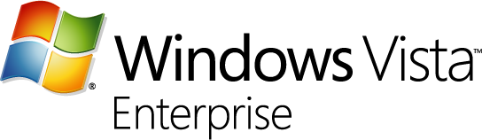
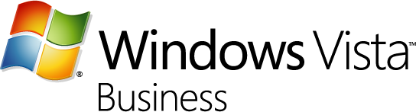

Optimizando el puesto Windows Vista
La solución más efectiva y flexible para la gestión del desktop
Application Virtualization
Asset Inventory Service
Diagnostic and Recovery Toolset
Advanced Group Policy Management
System Center Desktop Error Monitoring
Enterprise Desktop Virtualization
Compatibilidad de Aplicaciones*
Gestión avanzada del puesto
Modelos flexibles de distribución de SW
Protección de datos y seguridad del equipo
Diagnóstico y Recuperación
Gestión de activos de SW
Incluye todas características de Vista Business más
4 Sistemas Operativos virtualizados
Windows BitLocker Drive Encryption
Múltiples idiomas (MUI)
Subsystem for Unix-Based Apps (SUA)
Notes:
3

Slide 4





¿Qué incluye MDOPSA?
Aplicaciones como servicios virtuales disponibles bajo demanda y gestión centralizada. Despliegue a clientes sin instalación
Inventariado avanzado de SW centralizado, fácil administración. Mejor control y gestión del entorno
Potente conjunto de herramientas de diagnóstico, reparación y recuperación de sistemas bloqueados o sin arranque (ERD Commander, Crash Analisys, LockSmith)
Gestión avanzada y centralizada de políticas. Gestión del cambio, versionado y rollback de políticas.
Proactivamente manejo de fallos de aplicaciones y de sistema operativo.
Ejecución de aplicaciones en una máquina virtual , de manera trasparente para el usuario final

Slide 5

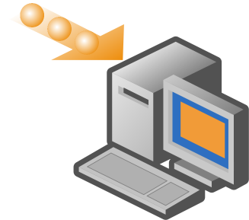

Microsoft Application Virtualization
La plataforma de Application Virtualization
El motor
Virtualización
de Aplicaciones
Entrega Bajo Demanda
Gestión Centralizada basada en políticas

Slide 6
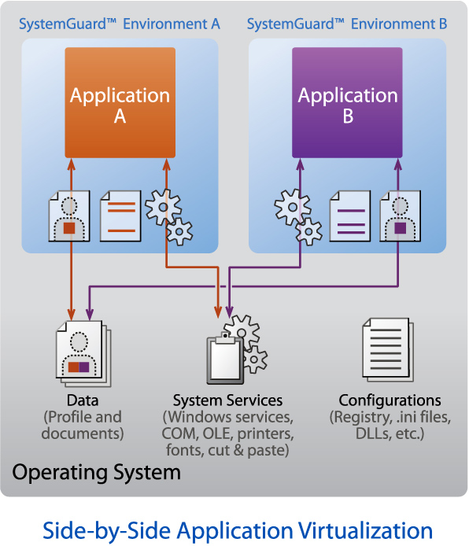
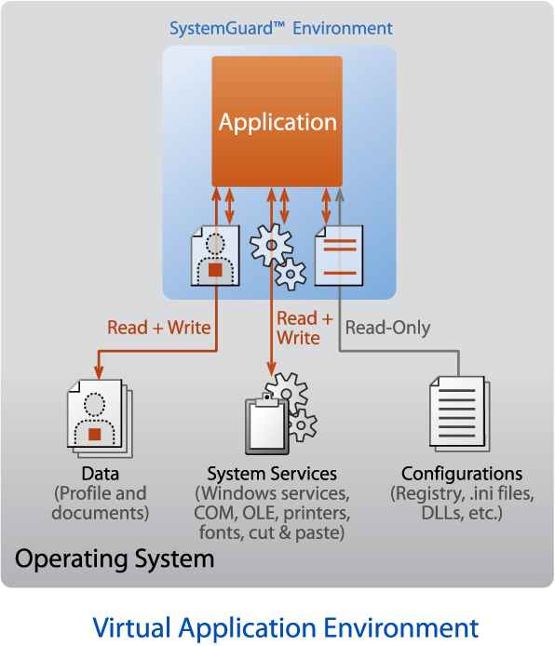
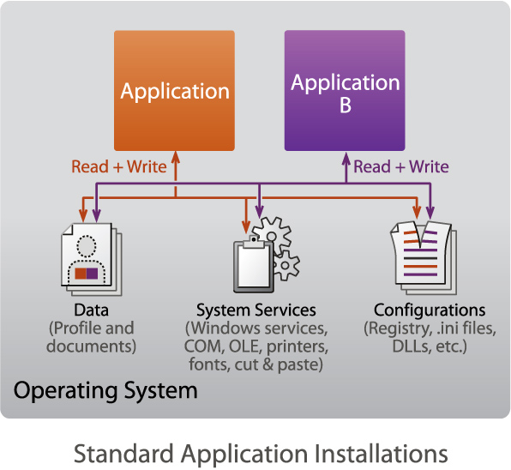
Virtualización de Aplicaciones
Las aplicaciones son virtualizadas por instancia incluyendo:
  Ficheros (incluyendo ficheros de sistema)
  Registro
  Fuentes
  .ini
  Objetos COM y DCOM
  Servicios
Las aplicaciones NO se instalan ni alteran el sistema operativo
El procesamiento es local en el PC.

Slide 7
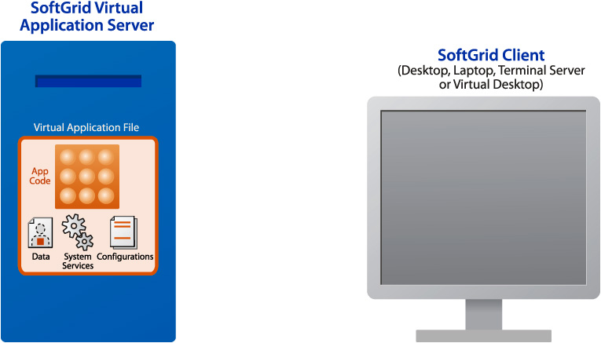
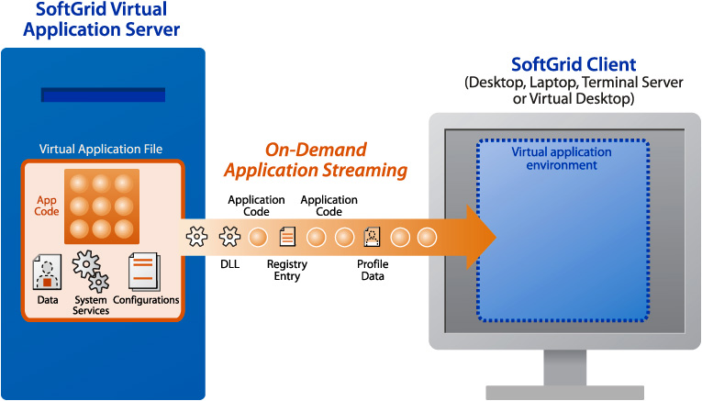
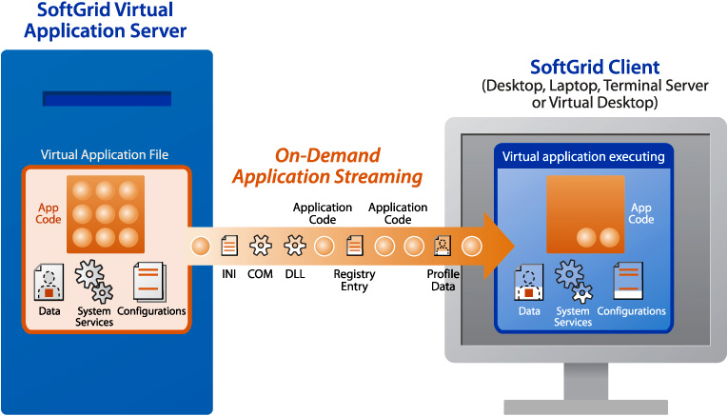

Streaming Bajo Demanda de Aplicaciones Virtuales
Basada en Permisos
  Cuando un usuario hace clic en
  un icono se verifica los permisos
  y licencias cada vez que un usuario
  lanza una aplicación virtual
Servidas Centralizadamente
  La primera vez el servidor realiza
  Streaming de la cantidad de código
  necesario (20-40%) al PC o servidor
  de TS , según se necesita más código
  este es enviado bajo demanda.
Ejecutado Localmente
  Las aplicaciones virtuales se ejecutan en el PC o Servidor de TS
Cache para mejorar el rendimiento
  El código de las aplicaciones es almacenado en local para sucesivas ejecuciones incluso sin red
Soporte a usuarios desconectados
  Las aplicaciones se almacenan en local durante un periodo limitado de tiempo configurable antes de expirar

Slide 8
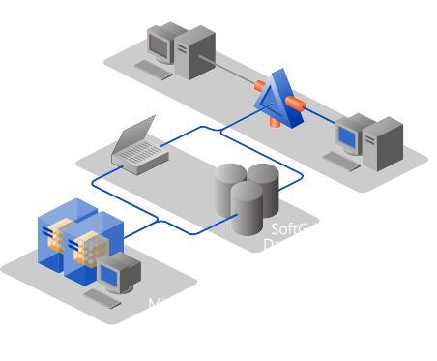
Gestión Basada en Política
Management Web Service: Servicio central para la configuración, administración y monitorización de los servidores y las aplicaciones.
Asignación de acceso a aplicaciones mediante integración con Active Directory
Control de Licencias
Informes– Informes para control de
uso de aplicaciones virtuales
Active Upgrade – Actualización de aplicaciones centralizada y sin parada

Slide 9
¿Se puede virtualizar todo?
Se puede | No se puede
Aplicaciones | Internet Explorer
Fuentes | Drivers
Configuración del registro | OS Hotfixes
Cambios en los ficheros | Antivirus software
Cambios en el sistema de archivos
Servicios
Objetos de Runtime
Versiones de MDAC
Máquinas virtuales de Java
Objetos COM/DCOM
Drivers de base de datos

Slide 10




Novedades de Microsoft Application Virtualization 4.5
Virtualización dinámica
Dynamic Suite Composition
Escalabilidad extendida
Modos de despliegues más flexibles
Globalización
Globalización y localización
Estándares de seguridad
Interoperabilidad con SMS, SCCM y herramientas de terceros
Combinación de aplicaciones controladas por el administrador
Modo desconectado
Soporte de aplicaciones y sistemas operativos
Iniciativa de securización de Windows
Trustworthy Computing
Seguro por defecto
Streaming por HTTP
Ampliación de la caché a 1TB

Slide 11
Microsoft Application Virtualization
demo

Slide 12

© 2006 Microsoft Corporation. All rights reserved.
This presentation is for informational purposes only. Microsoft makes no warranties, express or implied, in this summary.

Slide 13

Más acciones desde TechNet
Para ver los webcast grabados sobre éste tema y otros temas, diríjase a:
  http://www.microsoft.es/technet/jornadas/webcasts/webcasts_ant.asp
Para información y registro de Futuros Webcast de éste y otros temas diríjase a:
  http://www.microsoft.es/technet/jornadas/webcasts/default.asp
Para mantenerse informado sobre todos los Eventos, Seminarios y webcast suscríbase a nuestro boletín TechNet Flash en ésta dirección:
  http://www.microsoft.es/technet/boletines/default.mspx
Descubra los mejores vídeos para TI gratis y a un solo clic:
  http://www.microsoft.es/technet/itsshowtime/default.aspx
Para acceder a toda la información, betas, actualizaciones, recursos, puede suscribirse a Nuestra Suscripción TechNet en:
  http://www.microsoft.es/technet/recursos/cd/default.mspx

